Slide 2
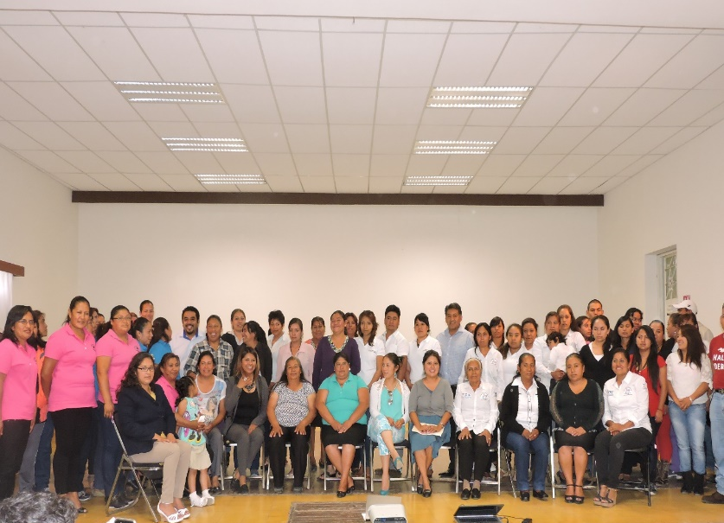
Conformación de comité de contraloría social
UNIDOS POR NIÑOS SALUDABLES

Slide 5
Toma de Peso y Talla
UNIDOS POR NIÑOS SALUDABLES

Slide 8
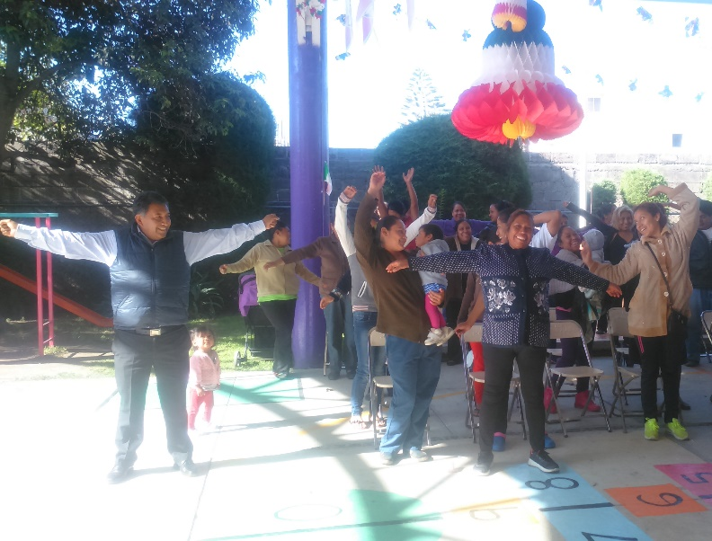
Actividad Física
UNIDOS POR NIÑOS SALUDABLES

Slide 14
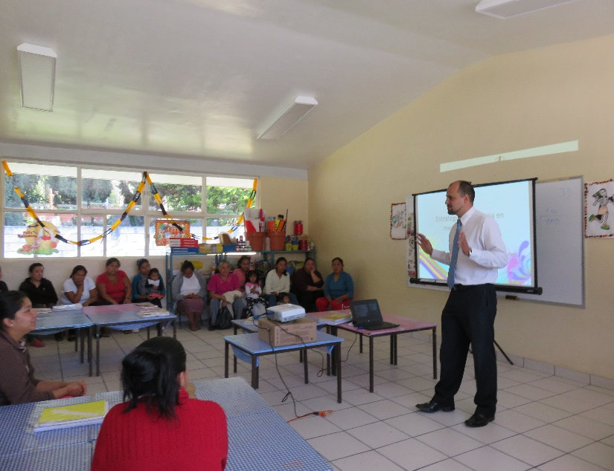
Platicas de Nutrición
UNIDOS POR NIÑOS SALUDABLES

Slide 18
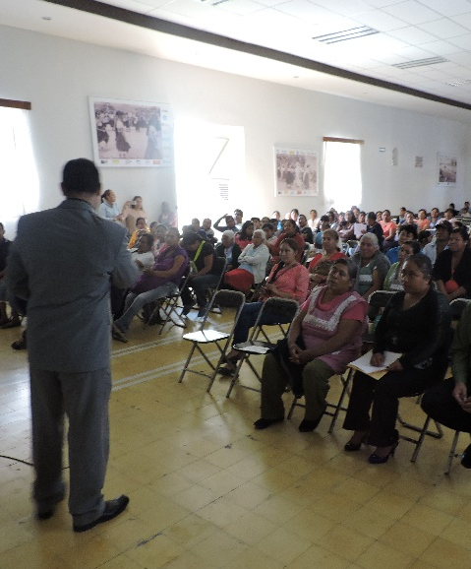
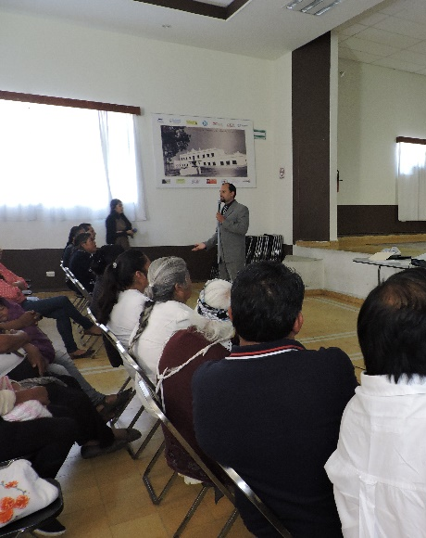
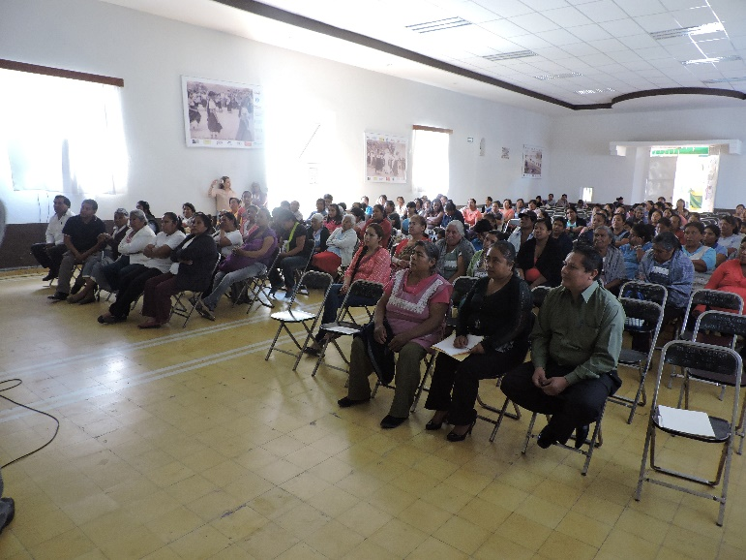

Slide 19
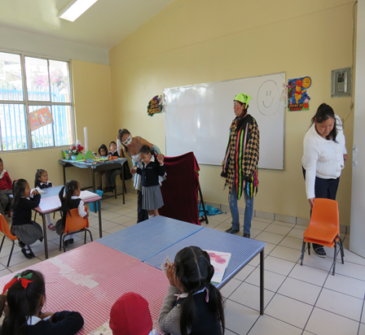
Cuenta Cuentos
UNIDOS POR NIÑOS SALUDABLES

Slide 20
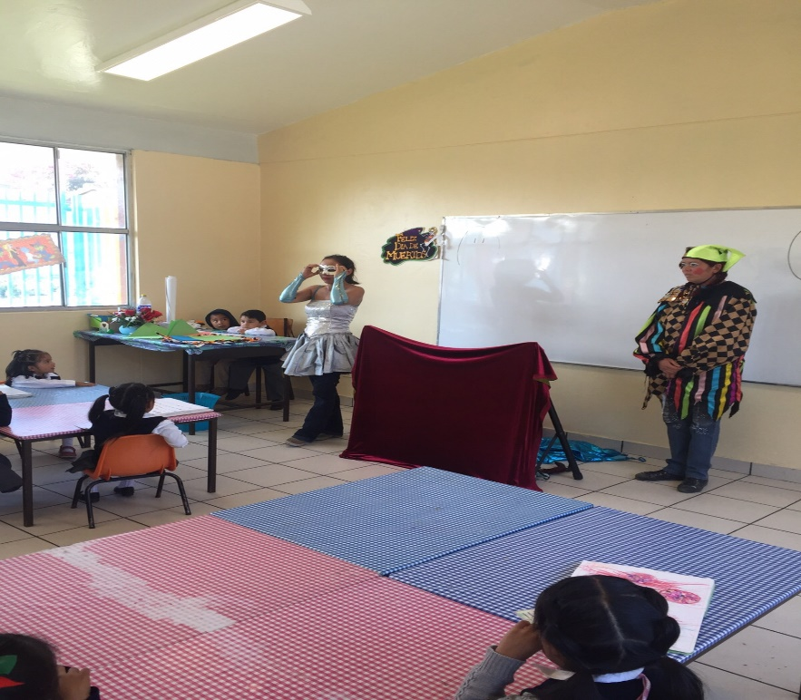

Slide 21
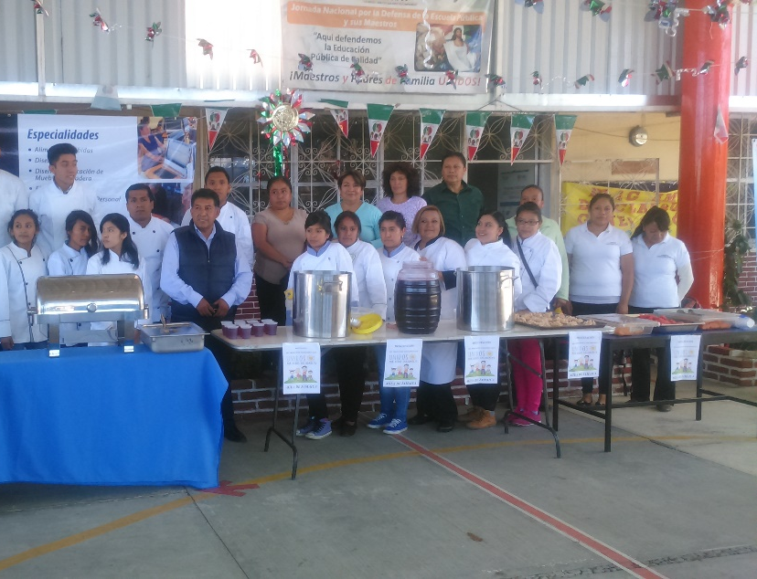
Degustación
UNIDOS POR NIÑOS SALUDABLES

Slide 22
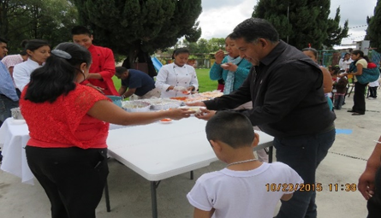
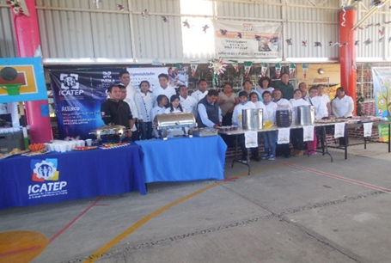
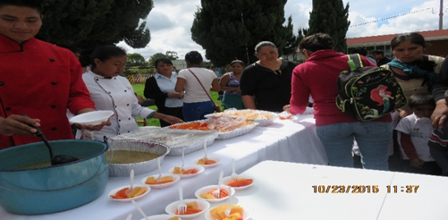

Slide 23
